Slide 1



«Опыт реализации раннего вмешательства»
Бюджетное учреждение Ханты-Мансийского автономного округа – Югры «Когалымский комплексный центр социального обслуживания населения»
Ситдикова Флорида Рашитовна, логопед отделения социальной реабилитации и абилитации детей с ограниченными возможностями

Slide 2

Бюджетное учреждение Ханты-Мансийского автономного округа – Югры «Когалымский комплексный центр социального обслуживания населения»
Было бы замечательно, если бы все дети на земле были всегда здоровыми.
Но, к сожалению, это не так.
И для многих детей с тяжёлыми врождёнными или приобретёнными заболеваниями путь к здоровью становится очень длительным и сложным процессом, порою
длиной в жизнь.

Slide 3
Бюджетное учреждение Ханты-Мансийского автономного округа – Югры «Когалымский комплексный центр социального обслуживания населения»
Ранняя помощь - комплекс услуг, оказываемых на междисциплинарной основе детям и их семьям, направленных на содействие их оптимальному развитию, формирование физического и психического здоровья, их вовлеченности в естественные жизненные ситуации, а также на повышение компетентности родителей (законных представителей).

Slide 4
Бюджетное учреждение Ханты-Мансийского автономного округа – Югры «Когалымский комплексный центр социального обслуживания населения»
Услуги ранней помощи оказываются детям в возрасте от рождения до 3-х лет, имеющим ограничения жизнедеятельности, в том числе детям «группы риска»:
дети-инвалиды;
дети, не имеющие статуса «ребенок-инвалид», у которых выявлено стойкое нарушение функций организма или заболевания, приводящее к нарушениям функций организма, или выявлена задержка;
дети, воспитывающиеся в семье, находящейся в трудной жизненной ситуации (выявленные организациями социального обслуживания, органами опеки и попечительства и т.д.);
дети, родители которых обеспокоены развитием и поведением ребенка.

Slide 5
Бюджетное учреждение Ханты-Мансийского автономного округа – Югры «Когалымский комплексный центр социального обслуживания населения»
Ранняя помощь направлена на развитие всех базовых навыков, а также любых навыков, которые ребенок осваивает в течение первых трех лет жизни:
двигательные навыки (дотягиваться и брать игрушки, поворачиваться, ползать, ходить);
когнитивные навыки (думать, помнить, решать поставленные задачи);
коммуникативные навыки (слушать обращенную к нему речь, понимать, разговаривать);
социально-эмоциональные навыки (играть, взаимодействовать с другими людьми, проявлять чувства);
навыки самообслуживания (кушать, одеваться, мыться).

Slide 6
Бюджетное учреждение Ханты-Мансийского автономного округа – Югры «Когалымский комплексный центр социального обслуживания населения»
Ученые считают, что слушание музыки в первые три года жизни человека помогает мозгу формировать представление об окружающем мире. А поскольку мозг в раннем возрасте легко приспосабливается, необходимо использовать разнообразный музыкальный материал в работе с малышами, вовлекая детей в активное (пение, игру на детских музыкальных инструментах, танцы) и пассивное слушание.

Slide 7


Бюджетное учреждение Ханты-Мансийского автономного округа – Югры «Когалымский комплексный центр социального обслуживания населения»
В своей работе использую технологию музыкального воздействия.
Применяю методическое пособие
Ирины Анатольевны Выродовой «Музыка в системе ранней помощи: новые педагогические технологии»

Slide 8
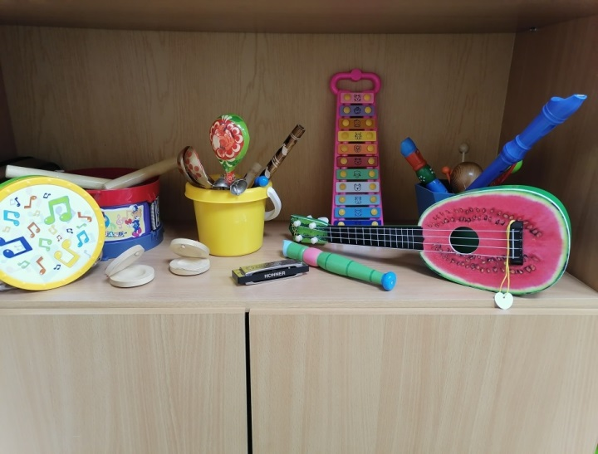
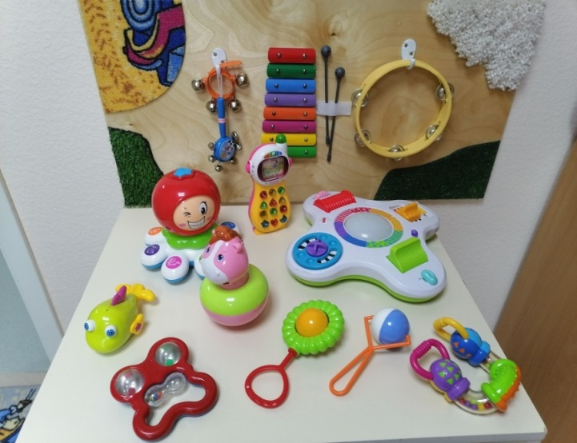
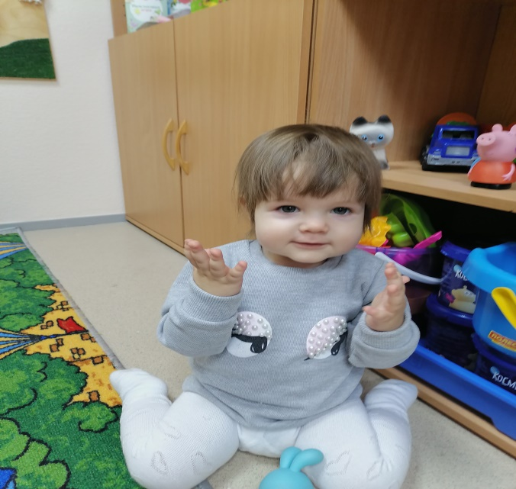

Бюджетное учреждение Ханты-Мансийского автономного округа – Югры «Когалымский комплексный центр социального обслуживания населения»

Slide 9
Бюджетное учреждение Ханты-Мансийского автономного округа – Югры «Когалымский комплексный центр социального обслуживания населения»
В 2022 году службой ранней помощи охвачены 24 несовершеннолетних, из них 13 детей получили социально-педагогические услуги (консультирование, диагностика, коррекция).

Slide 10
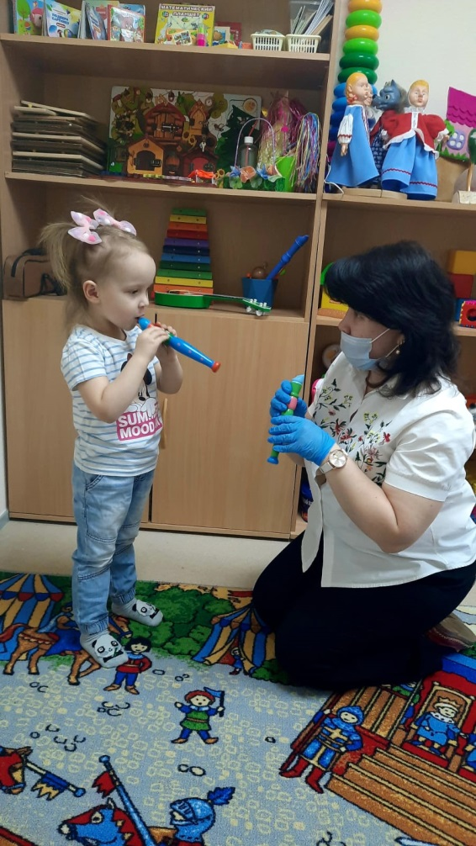
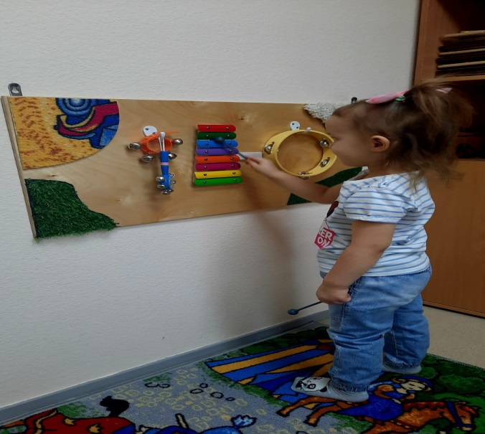
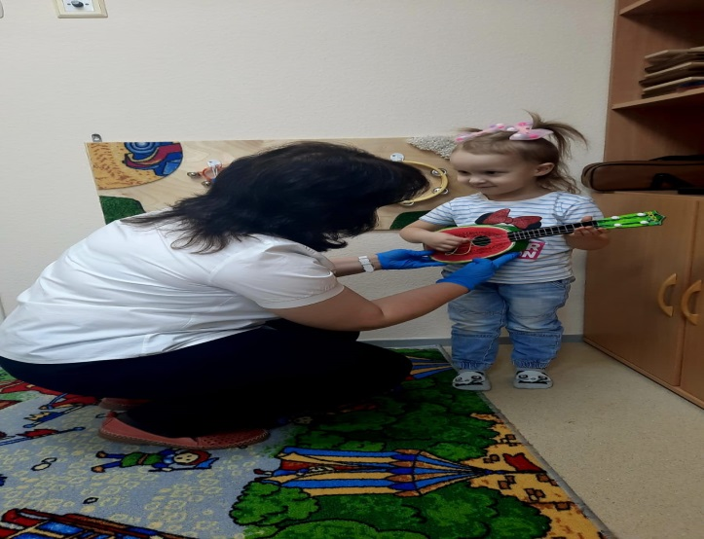
Бюджетное учреждение Ханты-Мансийского автономного округа – Югры «Когалымский комплексный центр социального обслуживания населения»

Slide 11
Бюджетное учреждение Ханты-Мансийского автономного округа – Югры «Когалымский комплексный центр социального обслуживания населения»
СПАСИБО ЗА ВНИМАНИЕ!

